Slide 1
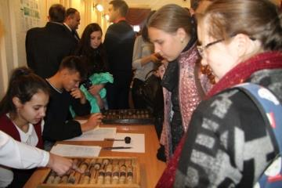
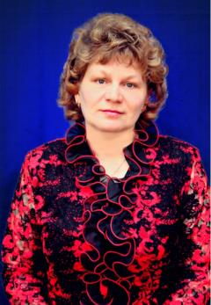
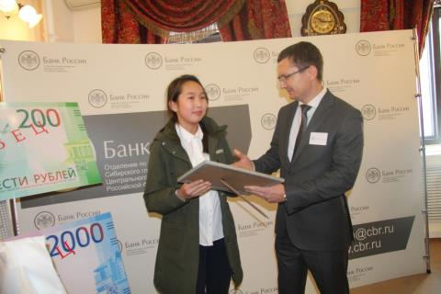
Опыт распространения практики изучения курса финансовой грамотности.
Портнягина Ирина Юрьевна
Учитель истории и
обществознания.
МБОУ МЯГ № 4, г.Чита.

Slide 2
Курс «Основы финансовой грамотности» является важным средством просвещения учащихся 9-х классов и развития у них базовых финансовых установок: благосостояние, финансовая безопасность, принципы управления семейным бюджетом, кредитование и страхование. Знание основ финансовой грамотности позволит предотвратить такие финансовые риски как банкротство, бедность, финансовое мошенничество.
Разработана программа курса
«Основы финансовой грамотности»
Содержание программы существенно расширяет и дополняет знания старшеклассников об управлении семейным бюджетом и личными финансами, функционировании фондового рынка и банковской системы, полученные при изучении базовых курсов обществознания и технологии, а выполнение творческих работ, практических заданий и итогового проекта позволит подросткам приобрести опыт принятия экономических решений в области управления личными финансами, применить полученные знания в реальной жизни.

Slide 3
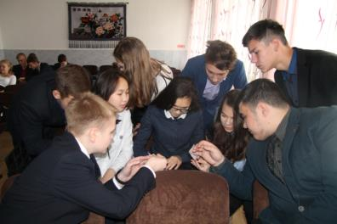
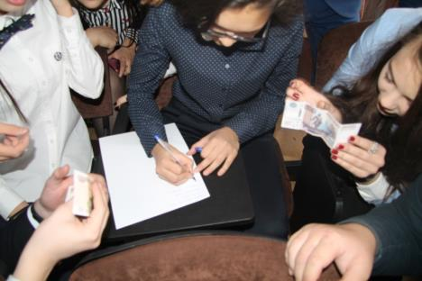
Обучение финансовой грамотности продиктовано временем, так как финансовый рынок предоставляет огромный выбор возможностей по управлению денежными ресурсами. Сущность курса продиктована развитием финансовой системы и появлением широкого спектра новых сложных экономических продуктов и услуг, которые ставят перед людьми задачи, к решению которых они зачастую не всегда бывают готовы.
Обучение основам финансовой грамотности в школе является актуальным, так как создает условия для развития личности подростка, мотивации к обучению, для формирования социального и профессионального самоопределения.
Цель: формирование специальных компетенций в области управления личными финансами
у учащихся школ
Актуальность курса «Основы финансовой грамотности» продиктована особенностями развития финансового рынка на современном этапе: с одной стороны, информационные технологии открыли доступ к финансовым продуктам и услугам, широким слоям населения, с другой стороны — легкость доступа к финансовому рынку для неподготовленного потребителя приводит к дезориентации в вопросах собственной ответственности за принятие решений. Это, в свою очередь, приводит к непосильной кредитной нагрузке, «жизни не по средствам». Кроме того, отсутствие понимания важности финансового планирования с помощью накопительных, страховых, пенсионных программ может создавать дополнительные проблемы у населения.

Slide 4
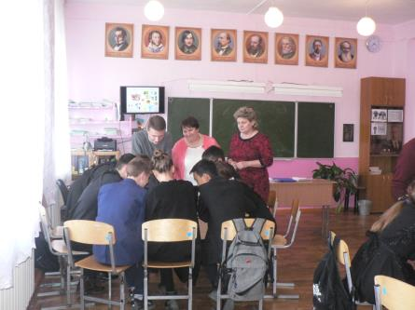
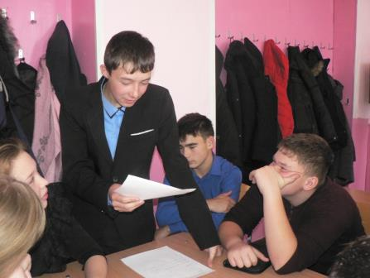
Задачи курса:
- повысить уровень финансовой и экономической образованности, грамотности школьников;
- сформировать у школьников систему знаний о финансовых институтах современного общества и инструментах управления личными финансами;
- овладеть умением получать и критически осмысливать экономическую информацию, анализировать, систематизировать полученные данные;
- умение обращаться с банковской картой, оплачивать платежи через банкомат, отслеживать и контролировать коммунальные платежи, вычислять проценты по вкладу, сравнивать кредитные продукты, анализировать структуру расходов, пользоваться сетью Интернет для оплаты товаров, определять подлинность денежных единиц;
- сформировать ответственность за принятие экономических решений.

Slide 5
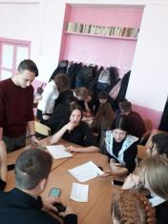
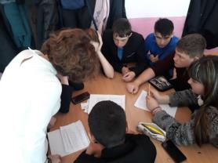
Курс «Основы финансовой грамотности» рассчитан на 35 часов в 9 классе. Результативность работы отслеживается через проверку применения полученных знаний в обычной жизни, проведение деловых игр, викторин, отзывы родителей, педагогов, проверка знаний по тестам…
Мотивация изучения финансовой грамотности обучающимися формируется через интерактивные приёмы работы. Все занятия носят практико - ориентированный характер и позволяют научиться решать жизненные проблемы.
В гимназии разработаны Контрольно-измерительные
материалы итоговой диагностической работы по курсу «Основы финансовой грамотности».
Содержание работы охватывает учебный материал согласно программе.
Основные модули:
Модуль 1. «Личное финансовое планирование».
Модуль 2. «Депозит».
Модуль 3. «Кредит».
Модуль 4. «Расчетно-кассовые операции».
Модуль 5. «Страхование».
Модуль 6. «Инвестиции».
Модуль 7. «Пенсии».
Модуль 8. «Налоги».
Модуль 9. «Пирамиды и финансовое мошенничество».
Разработаны критерии оценивания к Кимам.
Ежегодно в начале учебного года
и в конце проводится диагностика.
Составляется отчет как опорной
школы края.
2020-2021г.г
В качестве проверки усвоения материала в гимназии проводятся разгадывание викторины, деловые игры и проекты.

Slide 6
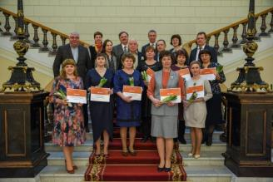
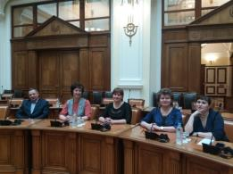
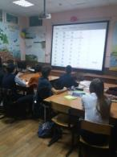
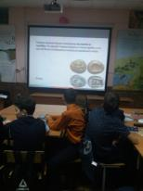
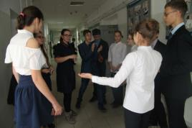
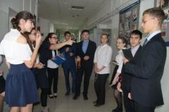
Участие во Всероссийском конкурсе
методических разработок по финансовой грамотности в 2019-2020 учебном году. 3 место.
Встреча с участниками всероссийского конкурса в Москве.
Круглый стол по проблемам внедрения курса финансовой грамотности в школы.
В гимназии накоплена база методических разработок по финансовой грамотности. Темы: Бюджет семьи; Валюта; Деньги.
Деловые игры проводятся во внеурочное время и вызывают особый интерес у обучающихся.
Москва. ЦБ РФ. Круглый стол.
Игры. Квесты….

Slide 7
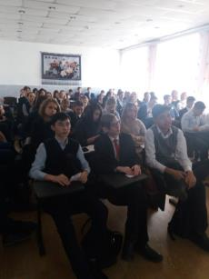
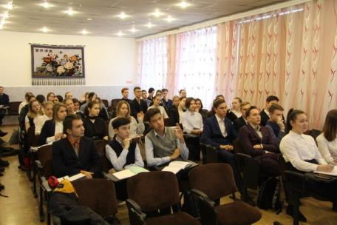
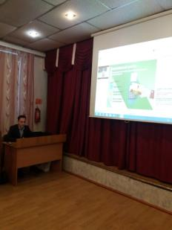
Ежегодно учащиеся гимназии принимают участие в Онлайн-уроках по финансовой грамотности,
организатором которых выступает Центральный банк Российской Федерации. В режиме реального времени учащиеся узнают о личном финансовом планировании, инвестировании и страховании, о взаимодействии с налоговыми органами и пенсионной системе, об особенностях кредитования и банковских вкладах, о кибермошеничестве, о правилах безопасности на финансовом рынке и др.
В ходе таких уроков ребята с интересом отвечают на вопросы лекторов.
Ребята составляют отчет после онлайн урока, по итогам которого оформляется учителем сводный отчет, который отправляется в ЦБ РФ. Школа получает сертификат.

Slide 8
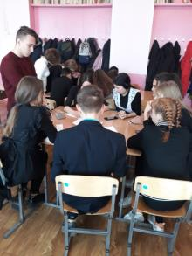
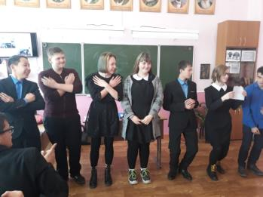
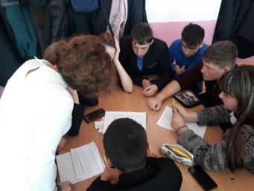
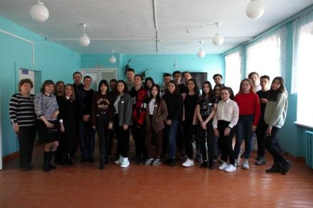
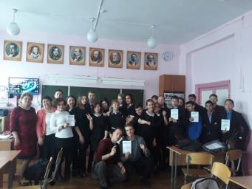
Распространение педагогического опыта
Средняя школа. с. Засопка.
г.Петровск Забайкальский. Встреча. Игра. Круглый стол.
Выход с методическими разработками в школы города и края. Проведение деловых игр, квестов совместно с учащимися.

Slide 9
Курсы по финансовой грамотности. Участие в апробации методических разработок Центрального Банка РФ.
В рамках инновационного проекта: Системно - деятельностный подход как способ формирования предприимчивого поведения и мышления учащихся, через преподавание курса "Финансовая грамотность", как опорная школа по внедрению основ финансовой грамотности в образовательный процесс, в декабре 2020 года приняли участие в апробации 4 методических разработок по финансовой грамотности:
- "История Российской Федерации в банкнотах", автор Анисимова А.Б.
- "Приключения Буратино в стране финансов", автор Митусова Л.В.
- "Лесная ярмарка", автор Наумова Н.Н.
Экономическая квест-игра «Дом вести – не лапти плести», автор Рудоманова Е.А.
После проведения апробации по каждому проведённому уроку заполнена анкета обратной связи в формате Googleforms. Ссылка на анкету обратной связи: https://forms.gle/XfLQvTVQQRFRX2wy7.
В апробации успешно приняли участие с классами учителя:
Портнягина И.Ю., Мухина О.К., Щелеметьева Ю.В., Черепанова Н.А.,
Жигмитдоржиева Х.Д.

